Slide 1
UNIVERSIDAD AUTÓNOMA DEL ESTADO DE HIDALGO
ESCUELA SUPERIOR DE ZIMAPÁN
Licenciatura en Contaduría
Tema: Medidas Asimetría y Curtosis
L.C. Beatriz Caballero Máximo
Julio a Diciembre 2015

Slide 2
Tema: Medidas de Dispersión
Resumen (Abstract)
Las medidas de Asimetría permiten identificar las características de la distribución de datos sin necesidad de generar el gráfico.
Symmetry measures allow to identify the characteristics of the distribution of data without having to generate the graph
Palabras clave: (keywords)
Asimetría y distribución
Asymmetry and distribution

Slide 3
Objetivo general:
Proporcionar al estudiante los elementos cuantitativos necesarios para la aplicación de metodologías estadísticas a la investigación aplicada y para la toma de decisiones en la organización.

Slide 4
Nombre de la unidad:
UNIDAD I Estadística Descriptiva
Objetivo de la unidad:
Proporcionar los elementos conceptuales e instrumentales del proceso de recopilación, organización, procesamientos, presentación y análisis de la información para la correcta toma de decisiones.

Slide 5
Tema:
1.5 Medidas de Asimetría y Curtosis
Introducción:
Las tablas de frecuencias y las representaciones gráficas representan un primer resumen de la información que contienen nuestros datos, pero podríamos necesitar resumirla aún más en una sola característica o valor.
Para ello se definen una serie de medidas que resumen dicha información, entre las que se encuentran las medidas de Asimetría.

Slide 6
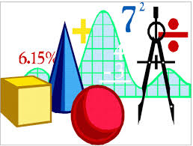
Medidas de Asimetría
Las medidas de Asimetría permiten identificar las características de la distribución de datos sin necesidad de generar el gráfico.

Slide 7
Coeficiente de Pearson
Mide la desviación respecto de la simetría expresando la diferencia entre la media y la mediana
Formula
Asimetría = 3(X – Me)
σ

Slide 8
Tipos de medidas
Medidas de Asimetría
Simétrica
Coeficiente = 0
X = Me
Asimetría Negativa o a la Izquierda
Coeficiente = negativo
X < Me
Asimetría Positiva o a la Derecha Coeficiente = positivo
X > Me

Slide 9
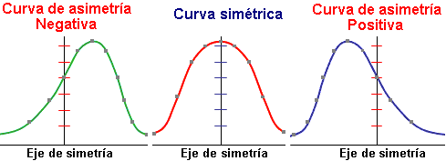
Medidas de Asimetría

Slide 10
Ejemplo: Determinar qué tipo de asimetría tiene la siguiente distribución: 6, 9, 9, 12, 12, 12, 15 y 17. y mencionar el tipo de asimetría
X | X | X – X | (X-X )²
6 | 11.5 | -5.5 | 30.25
9 | 11.5 | -2.5 | 6.25
9 | 11.5 | -2.5 | 6.25
12 | 11.5 | 0.5 | 0.25
12 | 11.5 | 0.5 | 0.25
12 | 11.5 | 0.5 | 0.25
15 | 11.5 | 3.5 | 12.25
17 | 11.5 | 5.5 | 30.25
92 |  |  | 86
X = 92/8 = 11.5
σ= √86/8 = √10.75 = 3.28
Me = 8+1/2 = 4.5 = 12
Asimetría = 3(11.5-12) /3.28 = -0.46
Coeficiente Negativo

Slide 11
Conclusión
En la estadística se utilizan varias medidas, entre las que se encuentran las de asimetría, los cuales son indicadores que permiten conocer que presentan son indicadores que permiten establecer el grado de asimetría que representa una distribución de datos de una variable sin tener que hacer su representación gráfica.

Slide 12
Bibliografía:
Berenson M. et al (2001) Estadística para la Administración. México: PEARSON
Kazmier L. (2005) Estadística Aplicada a la Administración y a la Economía. México: Mc Graw Hill
Levin K. & Rubin D. (2010) Estadística Para Administración y Economía. México: Pearson

